Slide 1
Современные УМК Издательства «Просвещение»
Ресурс инклюзивного образования
ФГОС ДО
ФГОС НОО обучающихся с ОВЗ
ФГОС НОО
ФГОС образования обучающихся с умственной отсталостью (интеллектуальными нарушениями)
ФГОС ООО
ФГОС СОО
Notes:
Ребенок с ОВЗ находится в едином образовательном пространстве России.
Общее образование включает в себя:
уровневое образование детей с т.н. «нормативным» развитием
Образование детей с ОВЗ различных категорий уровневое и безуровневое (для детей с УО)
Общее не означает одинаковое, т.к. обучающиеся достигают разного образовательного уровня, а содержание образования обучающихся с ОВЗ включает в себя «компонент формирования жизненных компетенций»
Таким образом, поменялась структура общего образования
Термин «специальное образование» наполняется новыми смыслами:
Оно не противопоставляется и не параллельно общему образованию, а является частью общего образования
Осуществляется не только в отдельных образовательных организациях, как их ранее называли СКОУ.
Специальное образование имеет в виду обеспечение необходимых специальных условий, обеспечивающих получение качественного образования детей с ОВЗ
Инклюзивное образование также не какое-то отдельное, «особое» образование, а определенное качественное изменение общего образования, создающее возможность совместного обучения детей с ОВЗ и других.
В определенном смысле инклюзивное образование можно рассматривать как специальное образование, поскольку в нем задействованы специалисты-дефектологи, специальные психологи, а учителя и воспитатели общеобразовательных школ должны иметь компетенции, позволяющие им работать с детьми с ОВЗ.

Slide 2
ЭЛЕКТРОННЫЙ УЧЕБНИК
для обучающихся с ограниченными возможностями здоровья
Приказом № 576 от 08 июня 2015 г утверждены изменения в федеральном перечне учебников.
Издательство «Просвещение» полностью сохранило свой портфель учебной литературы

Slide 3
ЭЛЕКТРОННЫЙ УЧЕБНИК
для обучающихся с ограниченными возможностями здоровья
Электронная форма учебника (ЭФУ)
это электронное издание, соответствующее по структуре, содержанию и художественному оформлению печатной форме учебника, содержащее мультимедийные элементы и интерактивные ссылки, расширяющие и дополняющие содержание учебника. (Приказ № 1559 от 8 декабря 2014 г.).
ХИТ!
ХИТ!
ХИТ

Slide 4
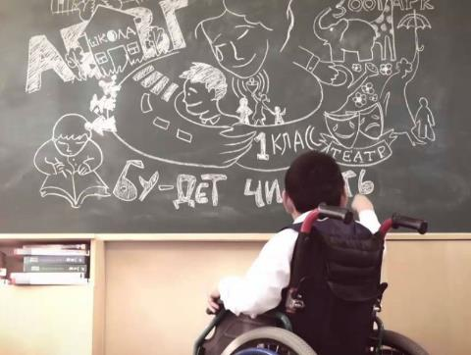
ЭЛЕКТРОННЫЙ УЧЕБНИК
для обучающихся с ограниченными возможностями здоровья
В ФПУ - 73 учебника для специальных (коррекционных) образовательных
организаций, выпущенных
издательством «Просвещение»
(18 предметных линий)
ХИТ!
ХИТ!
ХИТ
Notes:
Переименование СКОУ в общеобразовательные учреждения, реализующие адаптированную основную общеобразовательную программу.

Slide 5
ЭЛЕКТРОННЫЙ УЧЕБНИК
для обучающихся с ограниченными возможностями здоровья
Для глухих, слабослышащих и позднооглохших обучающихся
Русский язык. Развитие речи
(для глухих обучающихся)
Ознакомление с окружающим миром (для глухих и слабослышащих обучающихся)
Для учащихся с интеллектуальными нарушениями
1 этап обучения (1-4 классы)
Обучение грамоте
Русский язык
Чтение
Математика
Устная речь
Живой мир
Технология. Ручной труд
Изобразительное искусство
ХИТ!
ХИТ!
ХИТ
1

Slide 6
ЭЛЕКТРОННЫЙ УЧЕБНИК
для обучающихся с ограниченными возможностями здоровья
Для учащихся с интеллектуальными нарушениями 2 этап обучения (5-9 классы)
Математика
Чтение
Русский язык
Природоведение
Биология
ХИТ!
ХИТ!
География
Мир истории
История Отечества
Технология. Сельскохозяйственный труд
Технология. Швейное дело
ХИТ

Slide 7
ЭЛЕКТРОННЫЙ УЧЕБНИК
для обучающихся с ограниченными возможностями здоровья
Технические рекомендации к выбору устройства
Планшетные компьютеры и ноутбуки с операционной системой:
Android версии 4.4 и выше;
Windows версии 7 и выше;
iOS версии 7 и выше.
Наличие подключения к сети Интернет для первоначальной установки учебников.
Диагональ экрана устройства от 10.1” (1280x800 точек) и больше.
Не менее 1 Гигабайта памяти устройства для установки комплекта ЭФУ для одного ученика.
ХИТ!
ХИТ!
ХИТ

Slide 8
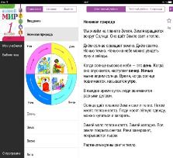
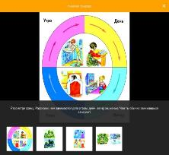
ЭЛЕКТРОННЫЙ УЧЕБНИК
для обучающихся с ограниченными возможностями здоровья
ХИТ!
ХИТ!
ХИТ

Slide 9
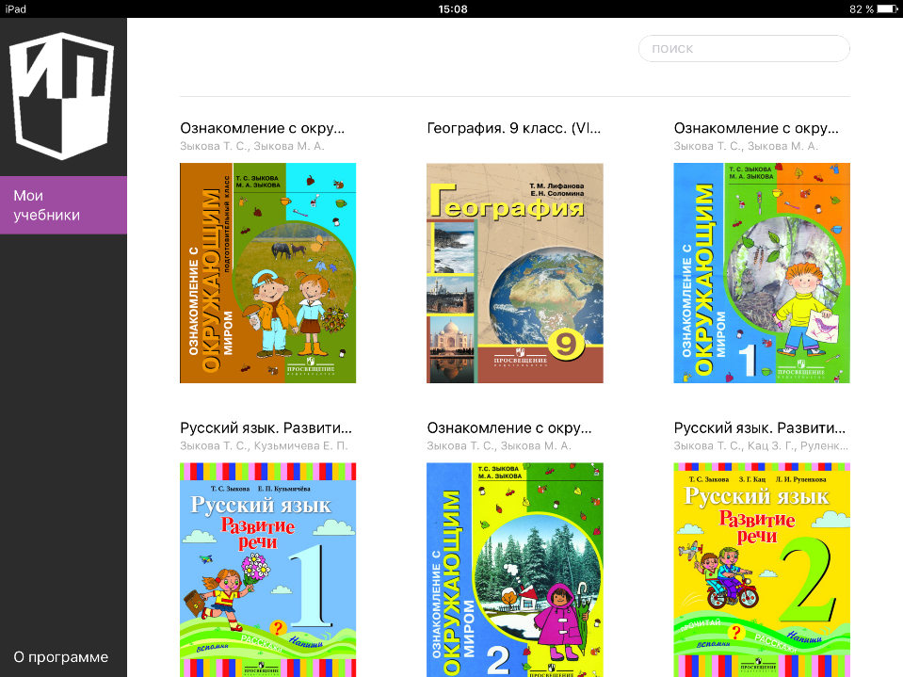
Новый электронный учебник для учителя и ученика

Slide 10
Новый электронный учебник для учителя и ученика

Slide 11
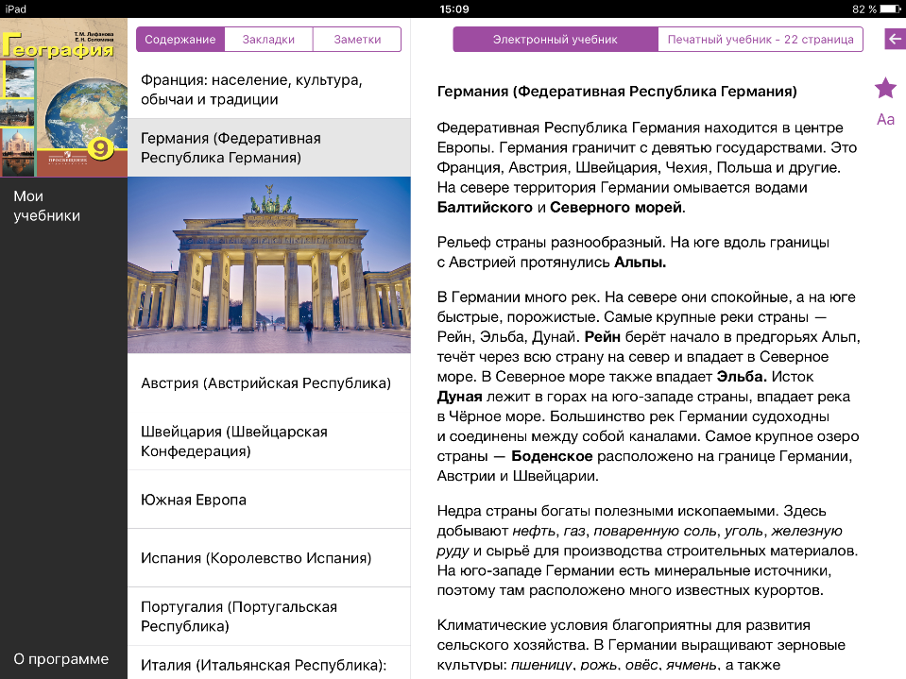
Новый электронный учебник для учителя и ученика

Slide 12
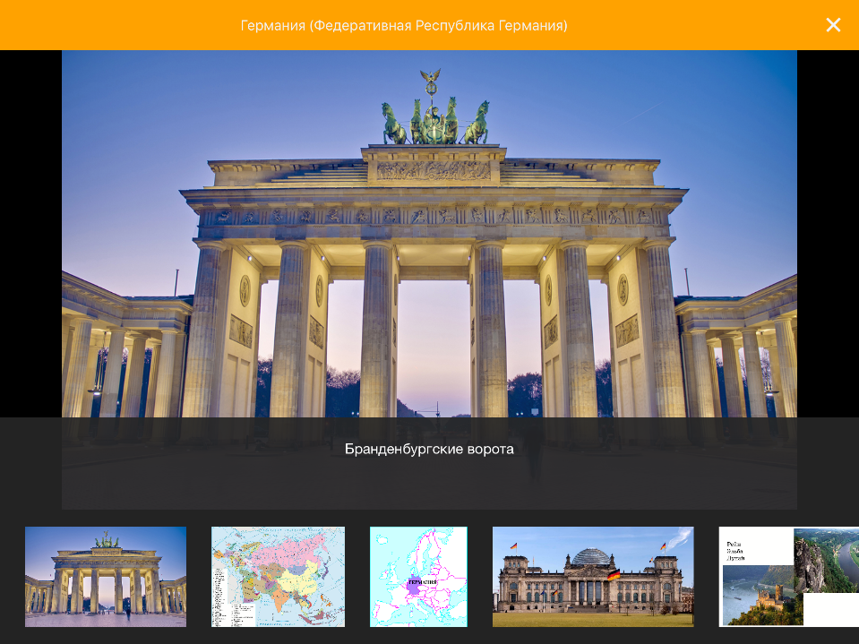
Новый электронный учебник для учителя и ученика

Slide 13
Новый электронный учебник для учителя и ученика

Slide 14
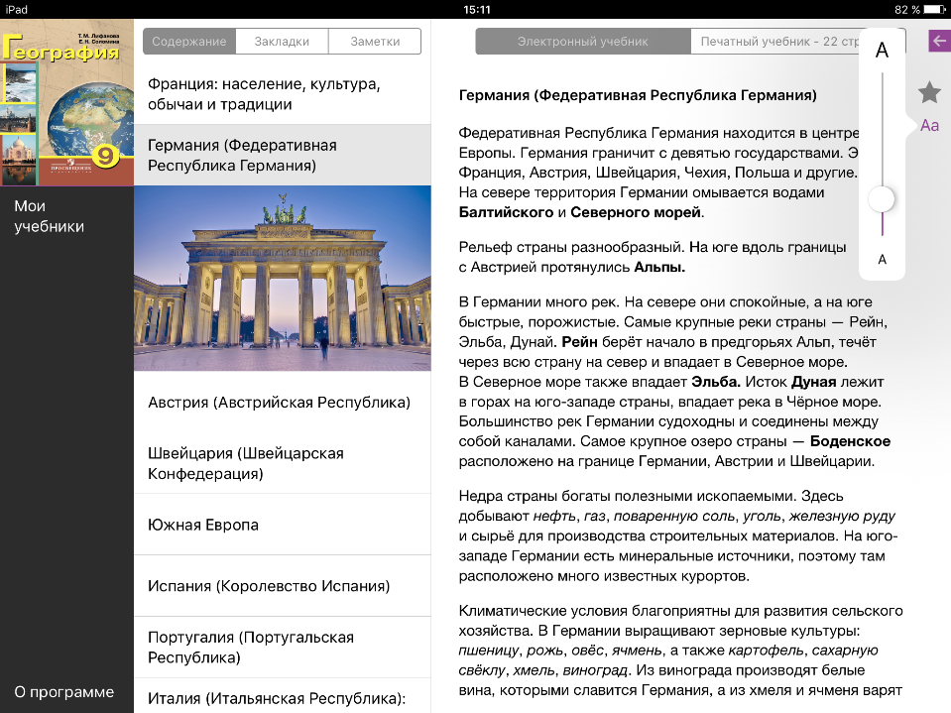
Новый электронный учебник для учителя и ученика

Slide 15
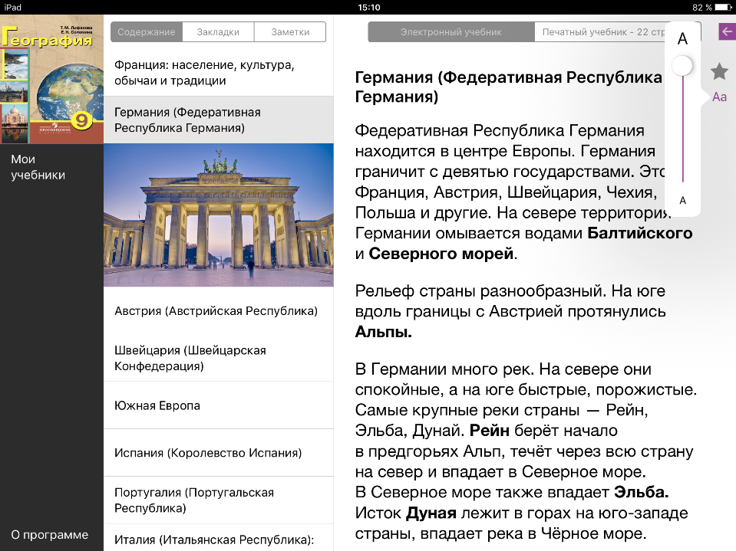
Новый электронный учебник для учителя и ученика

Slide 16
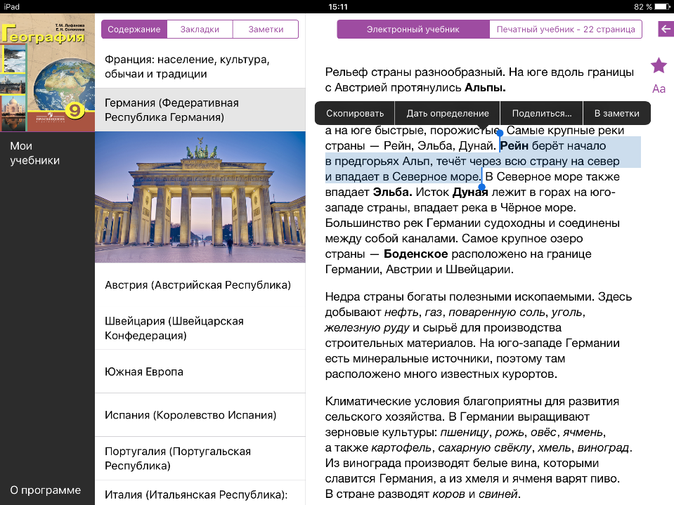
Новый электронный учебник для учителя и ученика

Slide 17
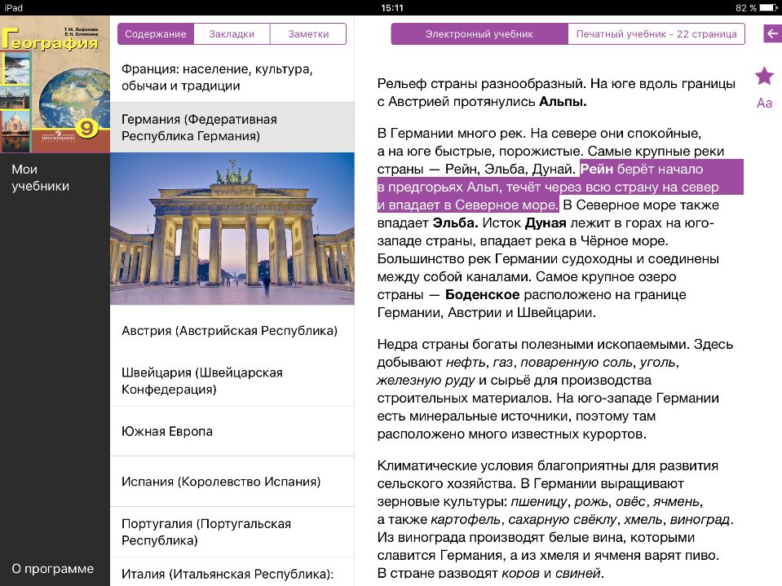
Новый электронный учебник для учителя и ученика

Slide 18
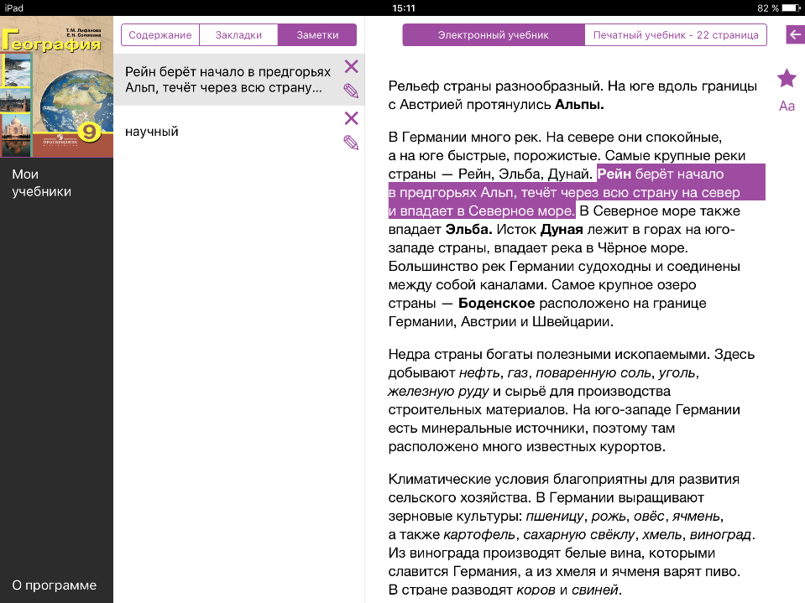
Новый электронный учебник для учителя и ученика

Slide 19
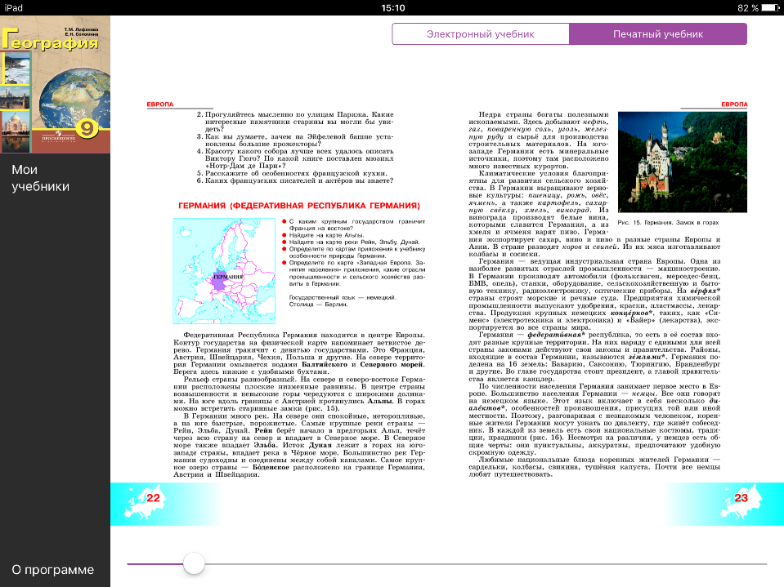
Новый электронный учебник для учителя и ученика

Slide 20
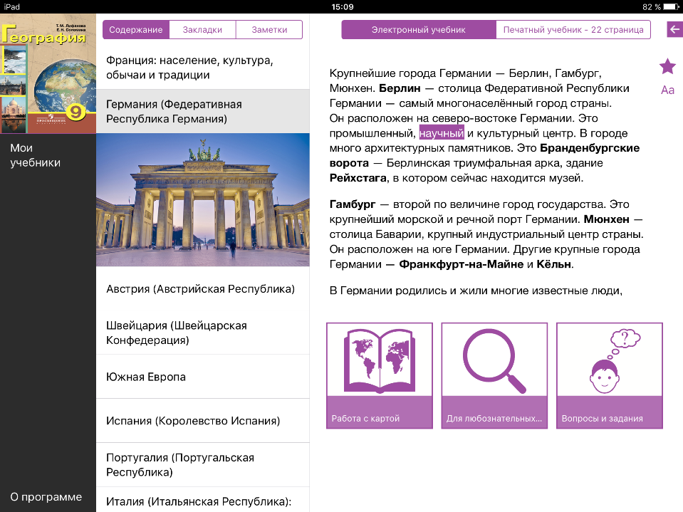
Новый электронный учебник для учителя и ученика

Slide 21
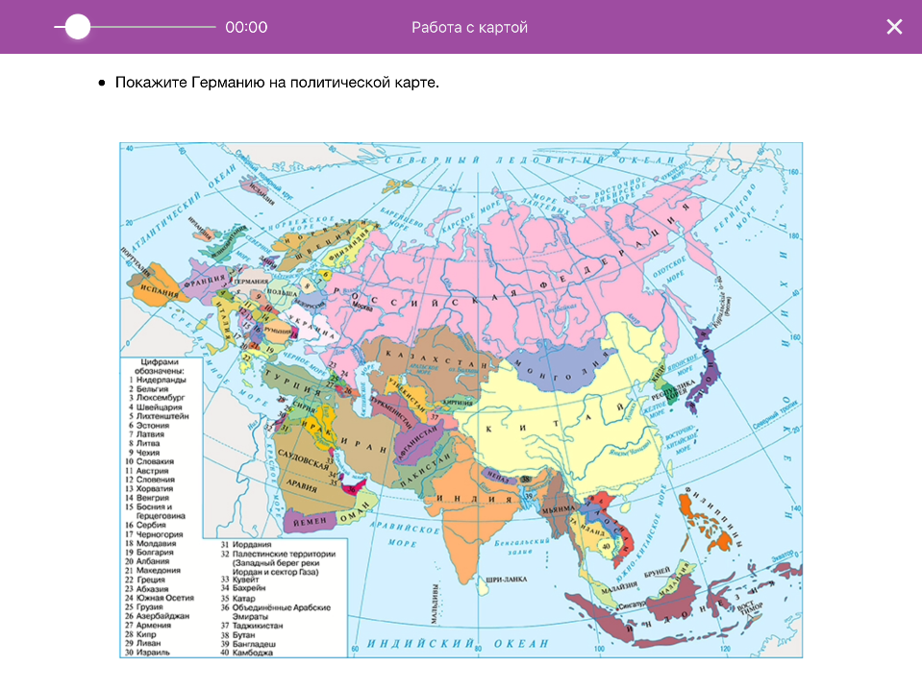
Новый электронный учебник для учителя и ученика

Slide 22
Новый электронный учебник для учителя и ученика

Slide 23
Новый электронный учебник для учителя и ученика

Slide 24
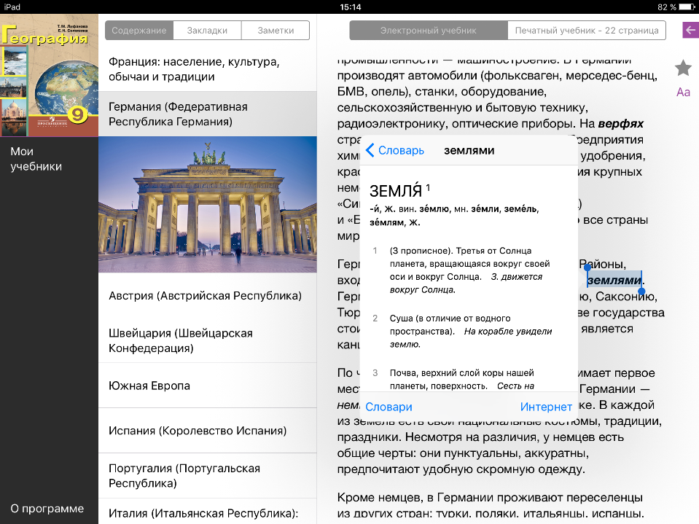
Новый электронный учебник для учителя и ученика

Slide 25
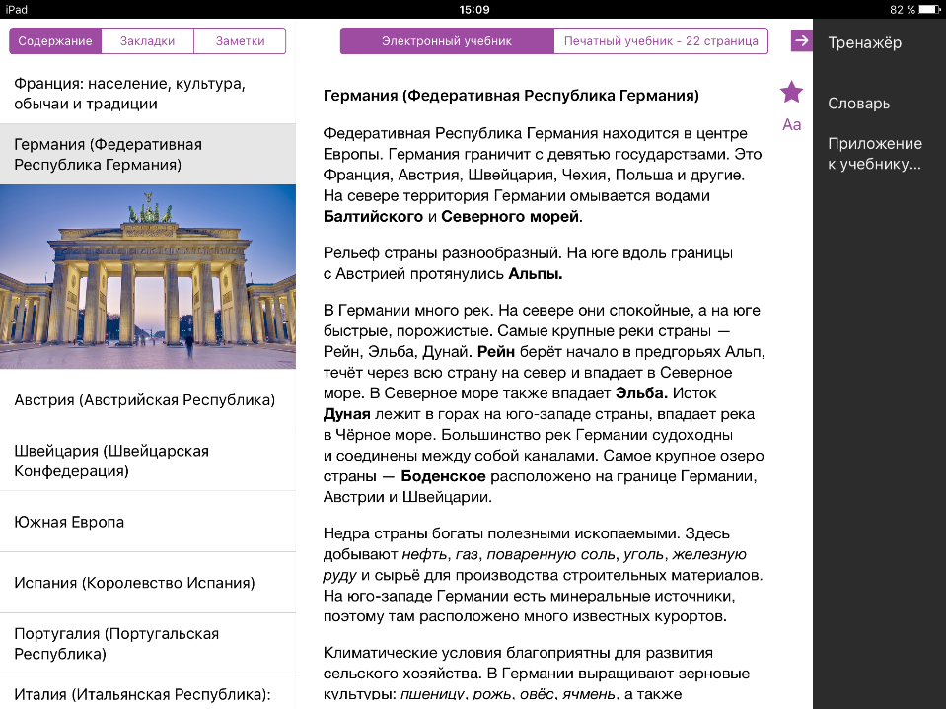
Новый электронный учебник для учителя и ученика

Slide 26
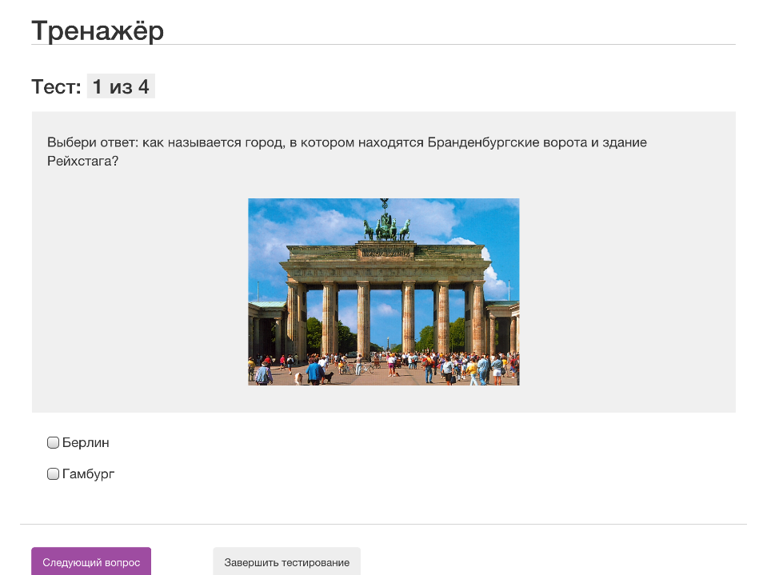
Новый электронный учебник для учителя и ученика

Slide 27
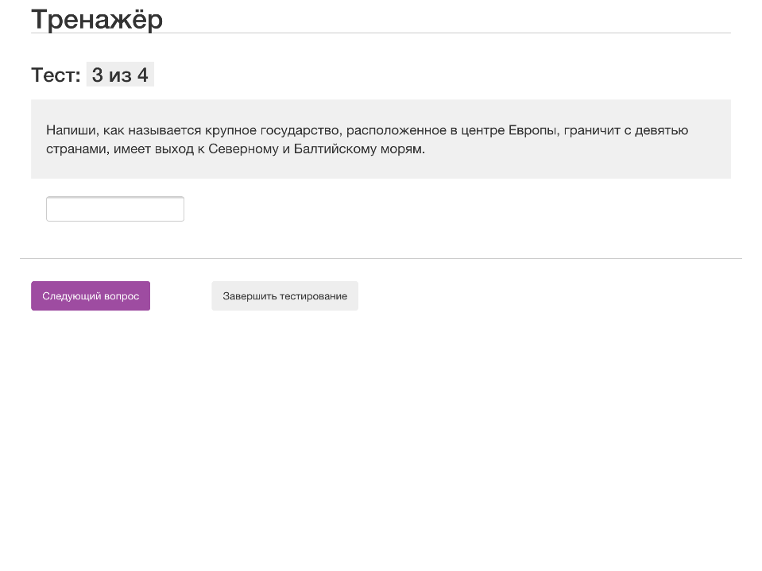
Новый электронный учебник для учителя и ученика

Slide 28
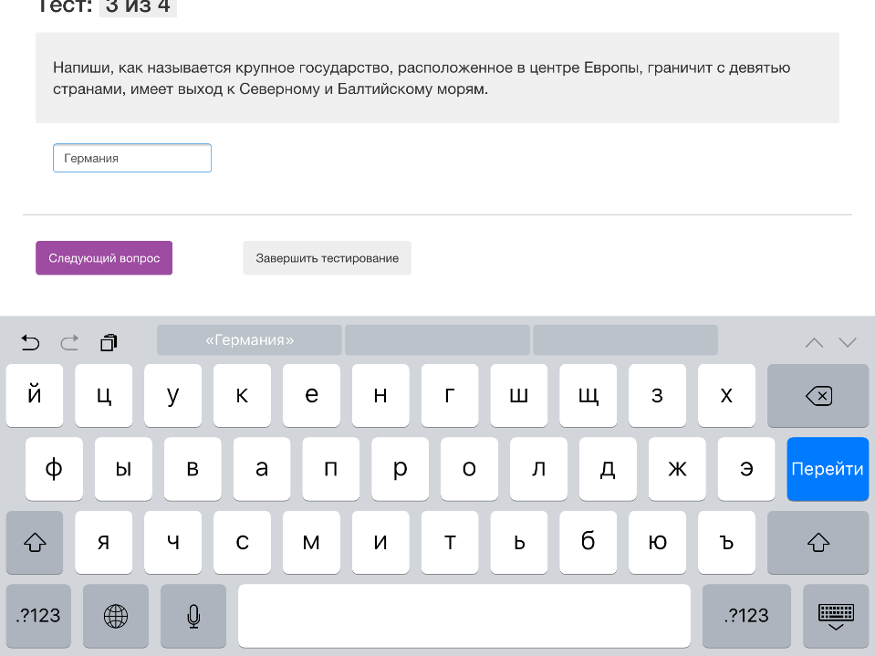
Новый электронный учебник для учителя и ученика

Slide 29
ЭЛЕКТРОННЫЙ УЧЕБНИК
для обучающихся с ограниченными возможностями здоровья
Функциональные особенности ЭФУ:
удобный и понятный интерфейс и навигация по ЭФУ;
работа в онлайн- и офлайн-режимах;
мультимедийные объекты и тестовые задания к каждой теме, разделу учебника;
инструменты изменения размера шрифта, создания заметок и закладок;
инструкция по использованию электронной формы учебника.
ХИТ!
ХИТ!
ХИТ

Slide 30
ЭЛЕКТРОННЫЙ УЧЕБНИК
для обучающихся с ограниченными возможностями здоровья
Постановление Главного государственного санитарного врача РФ от 24 ноября 2015 г. N 81 "О внесении изменений N 3 в СанПиН 2.4.2.2821-10"
"Санитарно-эпидемиологические требования к условиям и организации обучения, содержания в общеобразовательных организациях«
Определена продолжительность непрерывного использования компьютера с ЖК-монитором на уроках:
Для 1-2 классов – не более 20 минут;
Для 3-4 классов – не более 25 минут;
Для 5-6 классов – не более 30 минут;
Для 7-11 классов – 35 минут.
ХИТ!
ХИТ!
ХИТ

Slide 31
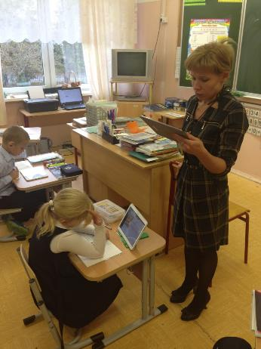
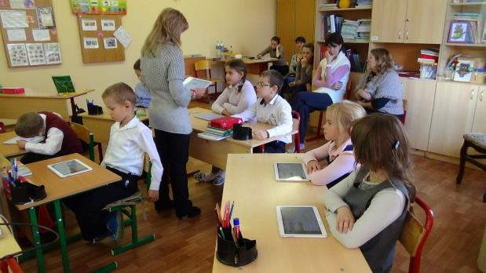
ЭЛЕКТРОННЫЙ УЧЕБНИК
для обучающихся с ограниченными возможностями здоровья
ХИТ!
ХИТ!
Участники апробации
ГОСУДАРСТВЕННОЕ БЮДЖЕТНОЕ ПРОФЕССИОНАЛЬНОЕ ОБЩЕОБРАЗОВАТЕЛЬНОЕ УЧРЕЖДЕНИЕ ГОРОДА МОСКВЫ
«Технологический колледж № 21»
СТРУКТУРНОЕ ПОДРАЗДЕЛЕНИЕ №6
(для глухих и слабослышащих детей)
ХИТ

Slide 32
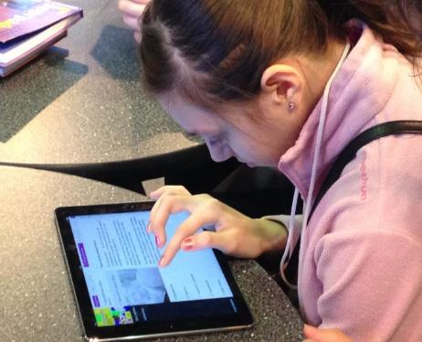
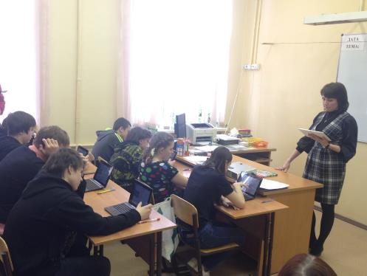
ЭЛЕКТРОННЫЙ УЧЕБНИК
для обучающихся с ограниченными возможностями здоровья
ХИТ!
ХИТ!
Участники апробации
ГОСУДАРСТВЕННОЕ БЮДЖЕТНОЕ ОБЩЕОБРАЗОВАТЕЛЬНОЕ
УЧРЕЖДЕНИЕ ГОРОДА МОСКВЫ «КУРЧАТОВСКАЯ ШКОЛА».
СТРУКТУРНОЕ ПОДРАЗДЕЛЕНИЕ для детей с ограниченными возможностями здоровья
ХИТ

Slide 33
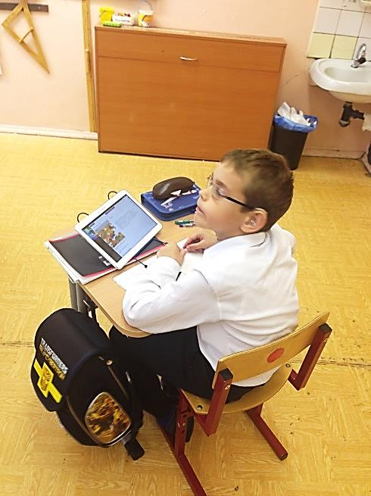
ЭЛЕКТРОННЫЙ УЧЕБНИК
для обучающихся с ограниченными возможностями здоровья
СОПРОВОЖДЕНИЕ УЧИТЕЛЕЙ
Уникальная информационно-методическая поддержка педагогов страны через онлайн открытые уроки с использованием электронных учебников;
Методическая поддержка через теоретические вебинары, интервью с экспертами;
Курс повышения квалификации, разработанный совместно с Московским институтом открытого образования;
Техническое сопровождение учителей через службу поддержки.
ХИТ!
ХИТ!
ХИТ

Slide 34
ЭЛЕКТРОННЫЙ УЧЕБНИК
для обучающихся с ограниченными возможностями здоровья

Slide 35
ЭЛЕКТРОННЫЙ УЧЕБНИК
ЭЛЕКТРОННЫЙ УЧЕБНИК
для обучающихся с ограниченными возможностями здоровья
для обучающихся с ограниченными возможностями здоровья

Slide 36
ЭЛЕКТРОННЫЙ УЧЕБНИК
для обучающихся с ограниченными возможностями здоровья
Только в 2016 году на электронные формы учебников установлена единая цена 85 рублей (с НДС) за лицензию на учебник или одну часть учебника (если он состоит из двух или трех частей) сроком использования один год.
По техническим вопросам и вопросам приобретения электронных учебников обращайтесь: ebooks@prosv.ru
В случае вашей заинтересованности в приобретении электронных форм учебников необходимо:
заполнить договор (скачать), бланк заказа (скачать) и направить их по адресу GTrofimova@prosv.ru.
ХИТ!
ХИТ!
ХИТ

Slide 37
ЭЛЕКТРОННЫЙ УЧЕБНИК
для обучающихся с ограниченными возможностями здоровья
ПОЛЕЗНЫЕ ССЫЛКИ:
Форма договора и бланк на приобретение ЭФУ (скачать)
Записи открытых уроков по ЭФУ и интервью с экспертами, ответы на частые вопросы на сайте в разделе «Электронный учебник – новая образовательная реальность» (смотреть)
Плейлист с открытыми уроками с использованием электронных учебников на youtube-канале (смотреть)
Приложение «Учебник цифрового века» в Windows Market (скачать), Google Play (скачать), AppStore (скачать)
Наш сайт http://prosv.ru ebooks@prosv.ru
ХИТ!
ХИТ!
ХИТ

Slide 38
Сайт АО «Издательство «Просвещение»
www.prosv.ru

Slide 39
Центр специальных форм образования
АО «Издательство «Просвещение»
www.prosv.ru
Сацевич Сергей Вильевич
Руководитель Центра специальных форм образования
SSatsevitch@prosv.ru
+7 (915) 464-84-76

Slide 40
ЗАКАЗ УЧЕБНОЙ ЛИТЕРАТУРЫ (для школ)
По вопросам заказа учебников:
для детей с нарушением слуха
для детей с нарушением зрения
для детей с умственной отсталостью
Отдел по работе с государственными заказами издательства «Просвещение»:
Ряховская Елена Алексеевна – начальник отдела
е-mail: ERyahovskaya@prosv.ru
телефон: (495) 789-30-40 доб. 41-15
Трофимова Галина Викторовна – заместитель
е-mail: GTrofimova@prosv.ru
телефон: (495) 789-30-40 (доб.41-11)

